Slide 1

Учимся работать в команде!

Slide 2
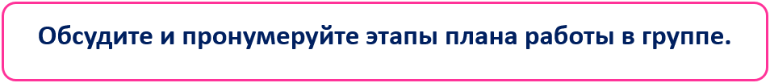








Slide 3


Проверьте себя.
Этапы плана работы
1
4
2
5
3
6
7

Slide 4
Распределите роли и функции участников группы.
Изучение информации.
Все члены группы
Обмен идеями и представление предложений.
Капитан
Запись предложений.
Писарь
Оформление задачи.
Представление задачи
одноклассникам.
Художники
Все члены группы
Анализ работы группы.

Slide 5
Анализ работы группы
Используя схему, ответьте на вопросы.
Что содействовало успеху?
Да
Чему научились?
Группа справилась
с заданием?
В чём причина?
Нет
Какой сделали вывод?

